Slide 1



1-5 重言式
命题逻辑
1-1 命题及其表示
1-2 逻辑连接词
1-3 命题公式与翻译
1-4 等价公式
1-5 重言式
1-6 连接词的全功能集
1-7 对偶与范式
1-8 推理理论
Notes:
:
在命题逻辑中重言式即为永真式， 后面将看到，在谓词逻辑中，重演式与永真式是不同的概念。

Slide 2
1-5 重言式
命题逻辑
本节将讨论问题：
永真式和永假式如何定义？
永真式和永假式的性质？
有哪些方法判定一个公式的类型？
Notes:
:
在命题逻辑中重言式即为永真式， 后面将看到，在谓词逻辑中，重演式与永真式是不同的概念。

Slide 3
命题逻辑 >重言式与蕴含式
1-5 永真式(重言式)
定义1-5.1、定义1-5.2 给定一命题公式,若
无论对分量作怎样的指派(赋值),其对应的真值永为T(永为F),则称该命题公式为永真式/重言式(永假式/矛盾式),记作T (F).
判定一命题公式是永真（永假），还是可满足的称为命题公式的判定问题。
永真式(永假式)的判定
真值表法 : 公式A的真值表最后一列均为T(F).
利用等价演算: 公式 A为永真式, 即 A⇔T .
公式 A 为永假式, 即 A⇔F.
例 题
证明: ¬P→( P → Q ) 是永真式. （真值表&等价演算）
证明: ( P ∧ ( P → Q ) )→Q 是永真式.（等价演算）
Notes:
真值表的最后一列永为真(假),也就是所有的赋值均为成真赋值.
判定给定公式永或永假是必须掌握的基本方法。

Slide 4
命题逻辑 >重言式与蕴含式
定理1-5.1 重言式的合取或析取,仍是重言式。
证明:
设A和B为两个重言式，则不论A和B的分量指派任何真值，总有A为T，B为T，故A ∧ B ⇔ T，A ∨ B ⇔ T。
Notes:
还可利用永真式的性质判断永真式,下面讨论永真式的性质.

Slide 5

命题逻辑 >重言式与蕴含式
定理1-5.2 (代入定理) 一个重言式,对同一分量
都用任何合式公式置换,结果仍为一重言式。
代入定理与置换定理(定理1-4.1)的区别:
(1)代入是对变元进行取代,置换是子公式进行取代;
(2)代入必须取代该命题变元的所有出现,置换则不一定
取代子公式的所有出现.
(3)可用任意公式取代变元,而只能用等价的公式置换
子公式.
利用代入定理可判定某些永真或永假式.
P20 例题1
证明((P∨S)∧R)∨¬((P∨S)∧R)为重言式
Notes:
还可利用永真式的性质判断永真式,下面讨论永真式的性质.

Slide 6
命题逻辑 >等价公式
P20 例题1
证明((P∨S)∧R)∨¬((P∨S)∧R)为重言式
证明：
因为P ∨ ¬P ⇔ T，如以((P∨S)∧R)置换P，即得：
((P∨S)∧R)∨¬((P∨S)∧R) ⇔ T，
所以((P∨S)∧R)∨¬((P∨S)∧R)为重言式。
Notes:
等价是公式之间非常重要的关系,相互等价的两公式在逻辑上可看作一回事,一个公式有什么性质,另一个也有,如果一个是永真,那么另一个也是,因此我们研究公式的性质,就不必逐一去研究,在等价的公式中找一个代表研究一下就可以了.
“物以类聚。”
如同我们在数学中需要研究两个函数是否相等一样.两函数相等是指定义域相同,值域相同,函数关系也相同.
就像算术中的+,-,*,/ 与=的关系一样.
因为互不相同的真值表只有2^{2n}个.

Slide 7

命题逻辑 >重言式与蕴含式
定理1-5.3 设A、B为两个命题公式,A⇔B 当且
仅当 A↔B 为一个重言式。
例
要证 (¬( P∧Q )→ ¬P∨ Q)↔(¬P∨Q) 为重言式
即证明 (¬( P∧Q ) → ¬ P∨ Q )↔ (¬ P∨ Q) ⇔T
只需证 ¬( P∧Q ) → ¬P∨ Q ⇔ ¬ P∨ Q
Notes:
该定理给出了重言式与等价的关系。
由于定理是充分必要的,故可看作是等价的又一定义,即通过重言定义等价:
双条件式永真称为称为等价,那么单条件式永真呢? 称为蕴含.
如何证明两公式之间的蕴含关系?推理理论中介绍。

Slide 8
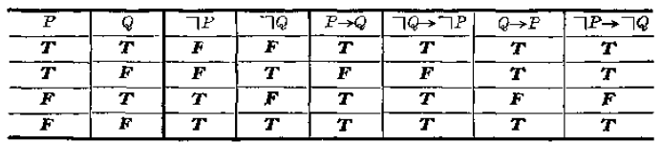
命题逻辑 >重言式与蕴含式
1-5 蕴含式
定义1-5.3 当且仅当P → Q是一个重言式，我们称
“P蕴含Q”，并记作：P ⇒ Q.
因为P → Q不是对称的（ P → Q与Q → P不等价），因此给出如下定义：
逆换式： Q → P
反换式： ¬ P → ¬ Q
逆反式：¬ Q → ¬ P
条件式与其逆反式等价
Notes:
真值表的最后一列永为真(假),也就是所有的赋值均为成真赋值.
判定给定公式永或永假是必须掌握的基本方法。

Slide 9

命题逻辑 >重言式与蕴含式
1-5 蕴含式
蕴含式的判定
1. 推证P ⇒Q，即证P →Q是重言式.
前件P为T,后件Q亦为T. OR
后件Q为F,前件P亦为F.
2. 基本公式：由推证法获得
例 题
推证¬Q ∧( P → Q ) ⇒ ¬P
Notes:
真值表的最后一列永为真(假),也就是所有的赋值均为成真赋值.
判定给定公式永或永假是必须掌握的基本方法。

Slide 10
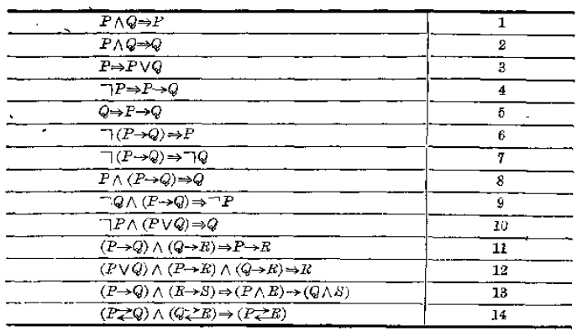
命题逻辑 >重言式
Notes:
本节重点掌握的概念: 永真式，永真与等价的关系。
本节重点掌握的方法: 永真式的各种判定方法

Slide 11

命题逻辑 >重言式与蕴含式
1-5 蕴含式
定理1-5.4 设P、Q为任意两个命题公式,P⇔Q 当且
仅当P ⇒Q且 Q⇒P 。
Notes:
真值表的最后一列永为真(假),也就是所有的赋值均为成真赋值.
判定给定公式永或永假是必须掌握的基本方法。

Slide 12

命题逻辑 >重言式与蕴含式
1-5 蕴含式
蕴含的性质：
1.设A、B、C为合式公式，若A ⇒B且A是重言式，则B必是重言式
2.若A ⇒B， B ⇒C，则A ⇒C，即蕴含关系是传递的
Notes:
真值表的最后一列永为真(假),也就是所有的赋值均为成真赋值.
判定给定公式永或永假是必须掌握的基本方法。

Slide 13
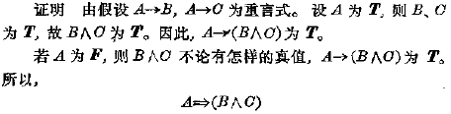
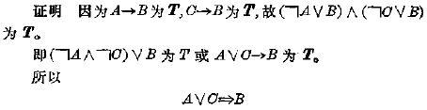
命题逻辑 >重言式与蕴含式
1-5 蕴含式
蕴含的性质：
3.若A ⇒B，且A ⇒C，则A ⇒(B ∧ C)
4.若A ⇒B，且C ⇒B，则A ∨ C ⇒B
Notes:
真值表的最后一列永为真(假),也就是所有的赋值均为成真赋值.
判定给定公式永或永假是必须掌握的基本方法。

Slide 14
命题逻辑 >重言式
本节重点掌握的概念: 永真式，永真与等价的关系。
本节重点掌握的方法: 永真式的各种判定方法
作 业
1-5 （1）
（2）
（3）
Notes:
本节重点掌握的概念: 永真式，永真与等价的关系。
本节重点掌握的方法: 永真式的各种判定方法

Slide 15

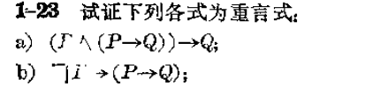

命题逻辑 > 习题
Notes:
只有确切弄清逻辑连接词与自然连接词的区别与联系才能正确把命题符号化

Slide 16
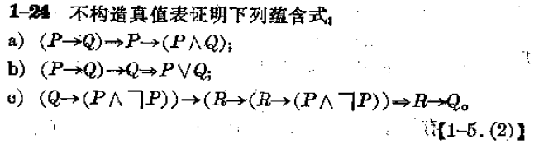
命题逻辑 > 习题
Notes:
只有确切弄清逻辑连接词与自然连接词的区别与联系才能正确把命题符号化

Slide 17
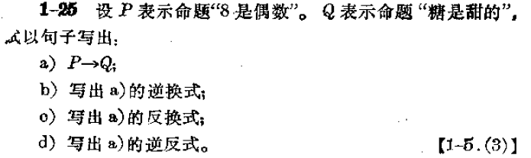
命题逻辑 > 习题
Notes:
只有确切弄清逻辑连接词与自然连接词的区别与联系才能正确把命题符号化

Slide 18
1-6 连接词的全功能集
命题逻辑
1-1 命题及其表示
1-2 逻辑连接词
1-3 命题公式与翻译
1-4 等价公式
1-5 重言式
1-7 对偶与范式
1-8 推理理论
Notes:
:

Slide 19
命题逻辑
本节将讨论问题：
有多少种不同的逻辑连接词？
所有命题公式能否只用一个连接词表示出来？
Notes:
:

Slide 20
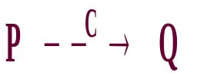
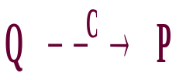
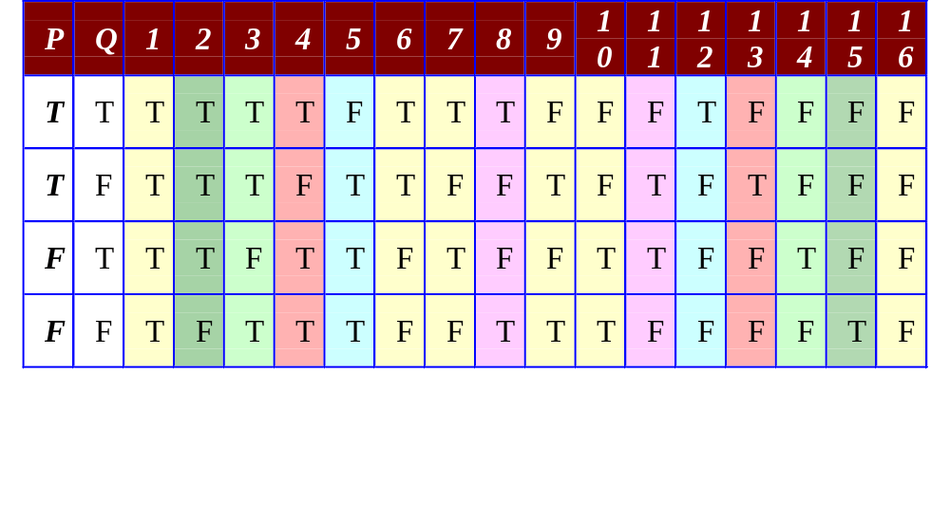
命题逻辑 >联结词的全功能集
1-6 联结词的全功能集
1.其他连接词
↑
↓
T
∨
?
P
Q
¬Q
¬P
?
∧
?
?
?
F
Q→P
P→Q
P↔Q
Notes:
我们已经介绍了5种基本连接词,除否定外均为二元运算,是否还有其他二元连接词呢?一共可以定义多少个不同连接词?2个命题变元组成的公式可有无穷多个,但互不等价的公式只有2^4个列表如下:
由表可见,3,5,9,15号真值标未定义过,
1).3号真值表与 14号的否定 相 当,5与12的否定相当,故定义新连接词“蕴含否 定“ 显然
2).9号真值表与8号否定相当,故定义连接词“或非”,显然有
3).15号与 2号公式的否定相当,故定义连接词“与非”,显然有
所以不同的二元连接词一共有9个,但这9个连接词并不独立

Slide 21

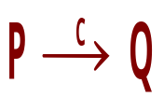
命题逻辑 >联结词的全功能集
连接词的化归
(1).P Q ⇔ ¬(P↔Q) 异或（不可兼吸取）
(2).P↔Q ⇔ (P→Q)∧(Q→P)
(3).
⇔ ¬(P→Q) 条件否定
(4).P→Q ⇔ ¬P∨Q
(5).P ∧ Q ⇔ ¬(¬P∨¬Q)
(6).P ∨ Q ⇔ ¬(¬P∧¬Q)
(7).P ↑ Q ⇔ ¬(P∧Q) 与非
(8).P ↓ Q ⇔ ¬(P∨Q) 或非
{¬,∨}和{ ¬,∧}称为最小连接词组(极小全功能集)
Notes:
由此可见,在任何公式中,首先取代异或,然后是等价,蕴含否定,蕴含,...最终可得到一个等价式,它仅含{¬,∨}或{¬,∧},这说明 任何公式均可由连接词组{¬,∨}或{¬,∧}组成的式子表示出来,这样的连接词组称为最小连接词组(极小全功能集)

Slide 22
命题逻辑 >联结词的全功能集
2.极小全功能集
定义1-6.G是连接词的集合,称G是连接词的极小全功能集, 若满足如下条件:
1）由G中的连接词构成的公式能等价表示任意公式；2）G中任一连接词不能被其余下的连接词等价表示。
例1 已知{¬, ∨}和{ ¬, ∧},为极小全功能集,
证明{¬, →}也是极小全功能集.
例2 证明{↓}和{↑}也是极小全功能集.
实际应用中多采用{¬, ∨, ∧}为全功能集.
Notes:
极小:不含有被同组中其他连接词定义的连接词.
如{¬,∨,∧}事权功能集,但不是最小~
因为:
除了{¬,∨}或{¬,∧}外,还可以由其他的极小全功能集.
已知一全功能集,如何证明另一连接词组也是全功能集呢?
例如,证明{¬, →}是全功能集
我们已知{¬,∨}和{¬,∧}是全功能集了,可证明{¬,∨}或{¬,∧}中的每个连接词均可用{¬, →}中的连接词定义即可
显然, ¬p ⇔ ¬p ,p ∨ q ⇔ ¬p→q,所以{¬, →}是全功能集
还可证明{↑},{↓}都是极小全功能集.

Slide 23
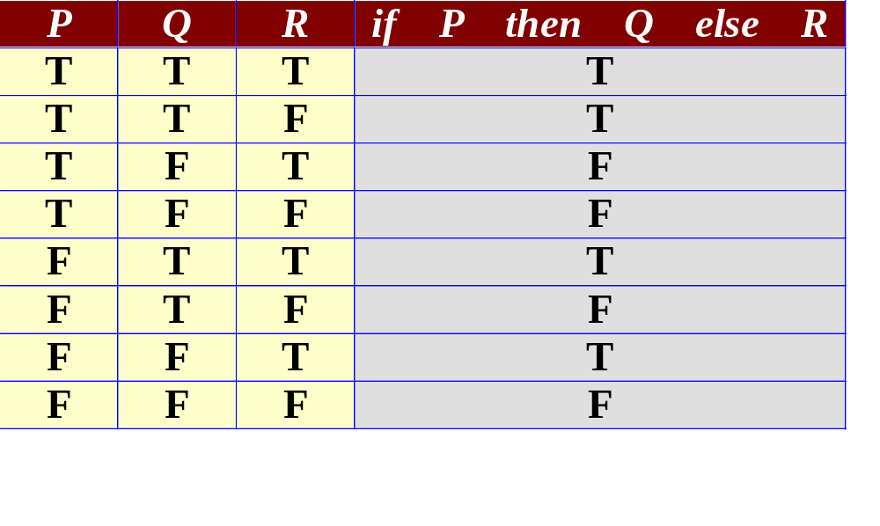
命题逻辑 >其它联结词
假如上午不下雨,
我去看电影;否则就在家
里读书或看报.
补例
三元联结词
IF... THEN ...ELSE
( P→ Q ) ∧ ( ¬P → R )
Notes:
在程序设计中,还常常用到一种三元连接词.

